Slide 1
Vad säger Bibeln om…
Den yttersta tiden?
Apologetik onsdag 10 feb 2021
Vi sätter igång 19:00

Slide 2
Agenda
19:00 - Välkommen
19:10 - Presentation
19:50 - Frågestund
20:00 - Slut
Eftersnack i mindre grupper för de som vill

Slide 3
Jesu återkomst
Jesus
idag
himlen/evigheten
Yttersta tiden - ett budskap om hopp!
Folk skall ”smida sina svärd till plogbillar” (Jes 2:4)
Notes:
Yttersta tiden – handlar om tiden kring Jesu återkomst
Yttersta tiden - i grunden ett budskap om hopp och längtan.
Vi längtar efter en ny värld, där folk skall ”smida sina svärd till plogbillar”. (Jes 2:4)
Fred på alla sätt – människor emellan, i naturen
Jesus kallar tiden precis före hans återkomst för ”födslovåndorna”: efter en lång väntan kommer en kort period av smärta, som leder till nytt liv. Så blir det också med Jesu återkomst. Då är det bra att veta vad som kommer att hända under den smärtsamma perioden, så att man kan förbereda sig och inte fångas av panik när man är mitt i. Det är anledningen till att Bibeln skriver så mycket om den yttersta tiden.
Därför uppmanar Bibeln oss att vara vakna, så att vi inte blir överraskade eller rädda: … att Herrens dag kommer som en tjuv om natten. … Men ni, bröder, lever inte i mörker, så att den dagen kan överraska er som en tjuv. Ni är alla ljusets barn och dagens barn. Vi tillhör inte natten eller mörkret. Låt oss därför inte sova som de andra utan hålla oss vakna och nyktra. … (1 Tes 5:1-11)

Slide 4
Babylonien 626-539 f.Kr.
Världen under större delen av Daniels liv
Källa bild: The Bible Atlas, Access Foundation

Slide 5
Assyrien
Babylonien
Medo-Persien
605
597
586
537
458
445
Koresh påbud
landsförvisning
återvändning

Slide 6
Struktur boken Daniel
1 | Daniel förs till Babel | 605 f.Kr.
2 | Kung Nebukadnessars dröm om en staty föreställande fyra riken | 604 f.Kr.
3 | Tre män kastas i en brinnande ugn | 604-562 f.Kr.
4 | Kung Nebukadnessar straffas för sitt högmod | 604-562 f.Kr.
5 | Kung Belsassar straffas för sitt högmod | 539 f.Kr.
6 | Daniel i lejongropen | Efter 539 f.Kr.
7 | Profetia om fyra riken, avbildade som fyra stora djur | 553 f.Kr.
8 | Profetia om två riken, avbildade som en bagge och en bock | 551 f.Kr.
9 | Bön om ett slut på landsförvisningen | 539 f.Kr.
10-12 | En uppenbarelse om framtiden | 536 f.Kr.
Vid hovet

Slide 7
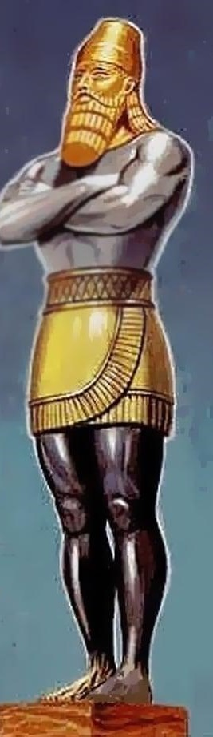
Dan 2:31-45
Dan 7
Dan 8
Identifiering
Guld
Lejon
Babylonien
Silver
Björn
Bagge
Persien
Koppar
Leopard
Bock
Grekland
förskräckligt, fruktansvärt djur
Järn
Rom
Järn + lera
Källa bild (beskuren): BijbelsHandboek.nl
Notes:
Vi läser Daniel 2:31-45
4 riken, egentligen 5
Identifiering: Babylon i stycket vi läste, Persien och Grekland i kap 7. Rom nämns inte vid namn i boken Daniel (på den tiden var Rom en obetydlig stadsstat). Men historien visar att det bara kan vara Rom som efterträder Grekland.

Slide 8
Babylonien
Persien
Grekland
Rom
Rom
Guds rike
626 f.Kr.
539
330
63
1
?
?
Daniel
Notes:
Det här är tidsspannet.
Vad säger boken Daniel om den yttersta tiden? Ikväll Grekland, nästa gång Rom

Slide 9
Grekland (Hellenistiska riket) från 330 f.Kr.
Dan 7:6
Dan 8:5
Dan 8:8
Källa bild: The Bible Atlas, Access Foundation
Notes:
I figuren ser vi det grekiska riket i 200-talet f.Kr, efter Alexander den Store (som regerade 336-323 f.Kr.) uppdelat i fyra delar
I boken Daniel symboliseras Grekland bland annat av en leopard. Leoparden är snabb, och symboliserar Alexander den Stores snabba erövringar 334-330 f.Kr.
Startpunkten för Alexander den Store var Makedonien, så hans erövringar gick österut. Sett från området där Daniel bodde så kom han västerifrån, något som beskrivs lite senare ”… då kom en bock västerifrån. Han hade ett väldigt horn i pannan och gick fram över hela jorden, dock utan att röra vid marken” Dan 8:5.
”Bocken blev mycket mäktig. Men när han var som starkast brast det stora hornet sönder och fyra andra stora horn kom upp i dess ställe, riktade åt himlens fyra väderstreck”. Dan 8:8
Om leoparden står det att ”… på sidorna hade det fyra fågelvingar. Djuret hade fyra huvuden, och det fick stor makt” (Dan 7:6).
De fyra fågelvingar symboliserar Alexander den Stores fyra generaler. De beskrivs även som fyra horn från bocken.
Daniel kapitel 11 nämner en gång till Alexander den Store (”en väldig kung”) och fortsätter sedan med profetior om händelser fram till ungefär år 150 f.Kr. Profetiorna ger en mycket detaljerad beskrivning av sammandrabbningar mellan Nordlandet och Söderlandet. Det är häpnadsväckande att alla profetior som nämns kan verifieras i den profana historieskrivningen.

Slide 10
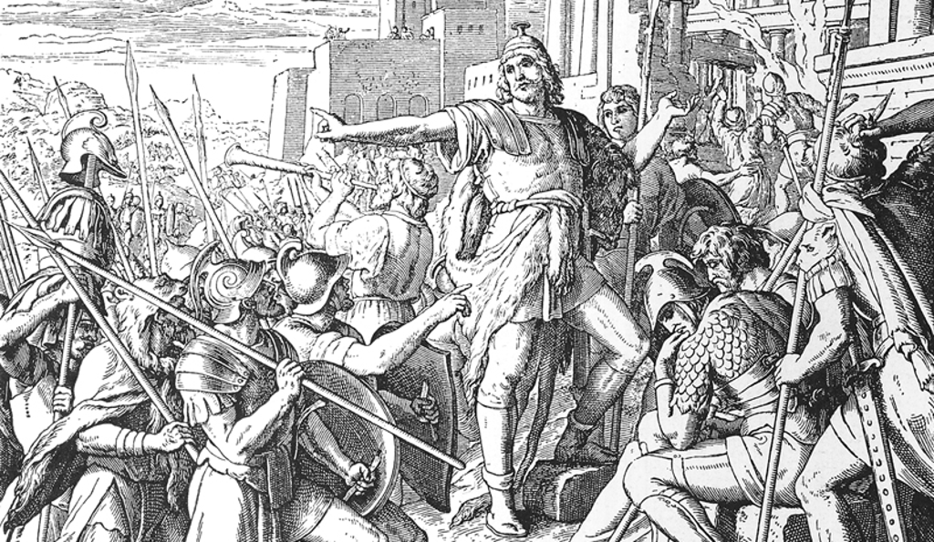
Mackabeerupproret 167-160 f.Kr. Dan 8:8-14
Källa bild: Wikimedia Commons
Notes:
Förklara Mackabeerupproret
Judas Mackabaios
Bocken blev mycket mäktig. Men när han var som starkast brast det stora hornet sönder och fyra andra stora horn kom upp i dess ställe, riktade åt himlens fyra väderstreck. Från ett av dem sköt ett nytt litet horn ut, som växte till kraftigt mot söder och öster och mot 'det härliga landet.' Det växte ända upp till himlens härskara och kastade några av denna härskara och av stjärnorna ner till jorden och trampade på dem. Till och med mot härskarans furste företog det sig stora ting och tog bort ifrån honom det dagliga offret, och platsen där hans helgedom stod förstördes. Tillsammans med det dagliga offret blev en härskara prisgiven för överträdelsens skull. Och hornet slog ner sanningen till jorden och hade framgång i vad det företog sig. (Daniel 8:8-14)
Detta firas än i dag av troende judar och kallas tempelinvigningsfesten (också Hanukka eller Chanukka).
Efter det är Israel självständig fram till Romarna 63 f.kr.

Slide 11
Kung Antiochos IV Epifanes
… symboliseras av ”ett litet horn”.
… får makt över landet Israel.
… skall fördärva många, även troende skall han locka till att avfalla från sin tro.
… sätter sig upp mot Gud.
… tar bort det dagliga offrandet i templet.
… är framgångsrik i allt han gör.
… är fräck och illasinnad.
… är klok och svekfull.
… är föraktlig.
… anser sig själv överlägsen.
… skall krossas ”utan människohand”.
Notes:
Det som kallas “litet horn” symboliserar alltså Antiochos IV Epifanes.
Epifanes = den ”synligblivne (guden)”
Denna kung får ovanligt mycket utrymme
En central del i beskrivningen är avskaffandet av offrandet i templet.
Vi får en hel del beskrivningar om hans karaktär och vad han tar sig för.
Varför är detta viktigt?

Slide 12
Kung Antiochos IV Epifanes
”förödelsens styggelse”
(Matt 24:15)
Redan uppfyllda profetior om kungen
Daniel 11:21
:29
:35
:45
Profetior om samma kung,
återstår att uppfyllas i den yttersta tiden
Notes:
Dan 11:1-21 handlar om sammandrabbningar mellan Nordlandet och Söderlandet
Dan 11:21-45 handlar om Kung Antiochos
Vers 21-35: redan uppfyllda profetior
I vers 35 talas det plötsligt om ”ändens tid”, dvs den yttersta tiden
Matt 24:15 – Här pratar Jesus om ”förödelsens styggelse”. Sammanhanget (Matt 24): yttersta tiden, födslovåndorna, Jesu återkomst
Varför är detta viktigt? Bild av antikrist!

Slide 13
Sammanfattning
Bakgrund och struktur boken Daniel
Kung Nebukadnessars dröm
Fem riken: Babylonien, Persien, Grekland, Rom, Guds rike
Grekland, Kung Antiochos IV Epifanes, antikrist
Nästa gång: Romarriket och Guds rike

Slide 14
?

Slide 15
Programmet är slut för idag!
Nästkommande träff
Onsdag 24 feb 19:00 – 20:00
Nu kan du antingen:
logga ut
eller stanna kvar för eftersnack i smågrupper (om några minuter)

